Slide 1
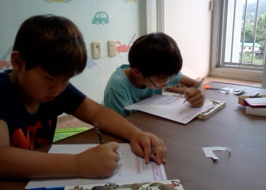
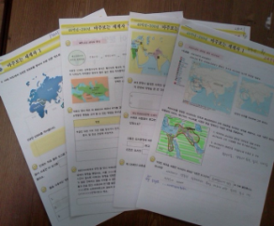
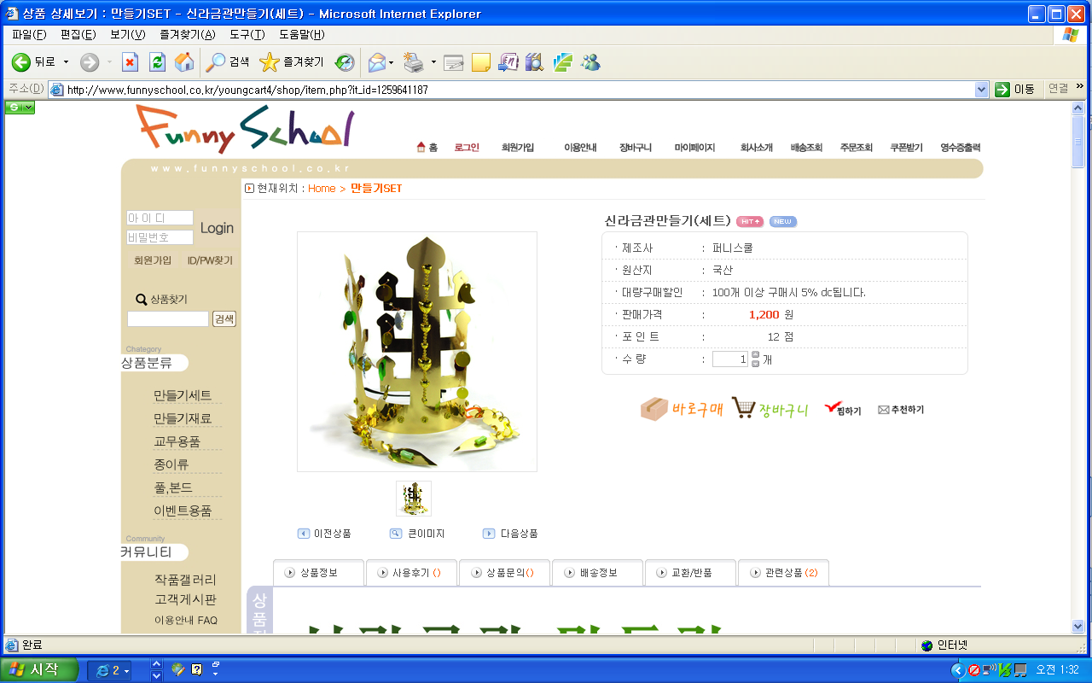
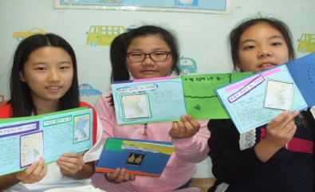
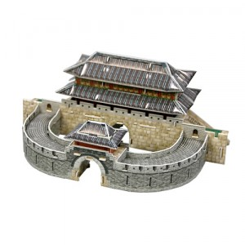
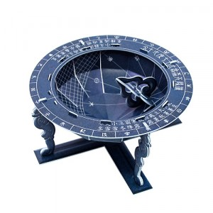
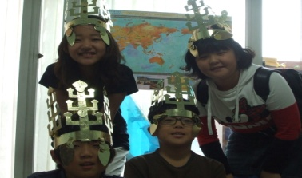
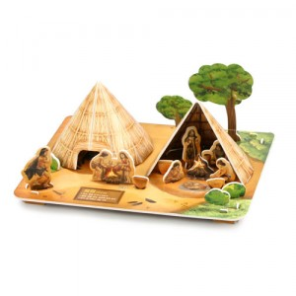

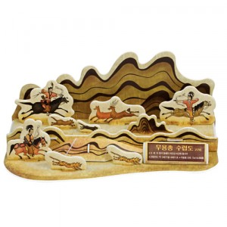
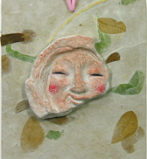

“신나는 역사논술”
한쌤의
http://cafe.daum.net/103-504(신나는 역사논술)
소그룹 방문수업 회원모집
역사
체험
논술
수업 | 대상 | 과정
역지사지 세계문화 | 3~4학년 | 48주 주1회 90분
한국사 역사논술 | 4~5학년 | 44주 주 1회 90분
세계사 역사논술 | 5~6학년 | 48주 주 1회 90분
기타특강 | 저학년 역사특강 한국지리/세계지리
상담문의 010-2463-2278
7차 교육과정의 핵심으로 부각되는 역사,
지금 준비하세요!

